Slide 1
Как сделать деревянную кухонную лопатку.

Slide 2
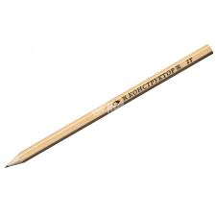
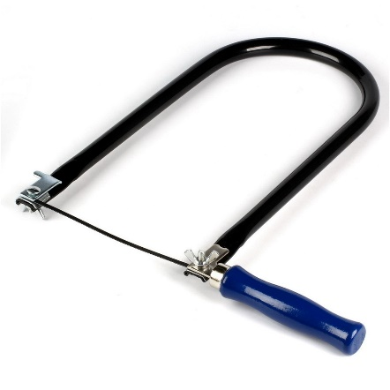
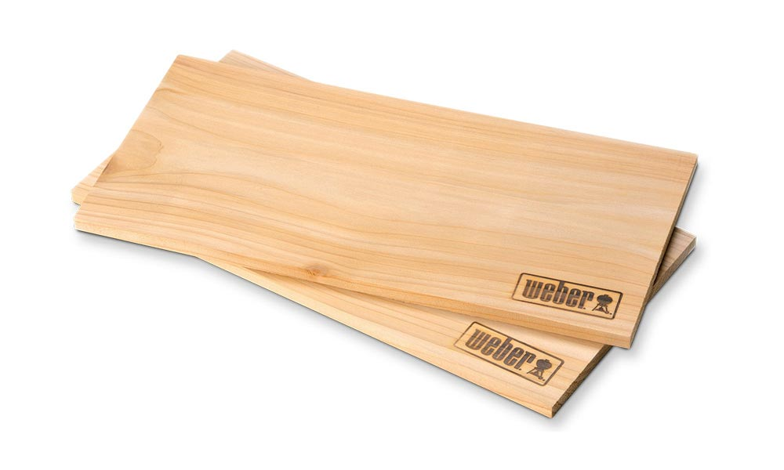
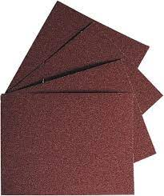
Цель: сделать кухонную лопатку из дерева.
Что понадобится: деревянная дощечка, лобзик,
шлифовальная бумага, простой карандаш.

Slide 3
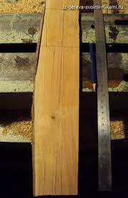
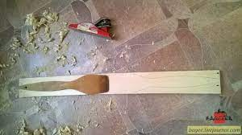
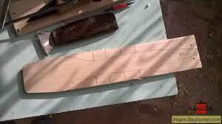
1) На дощечки нарисуем контур будущей лопатки.

Slide 4
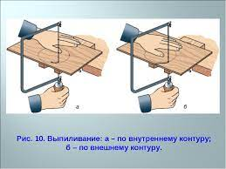
2) Лобзиком выпиливаем по контуру дощечки.

Slide 5
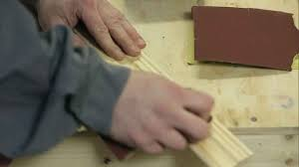
3) То, что выпилили, отшлифовываем.

Slide 6
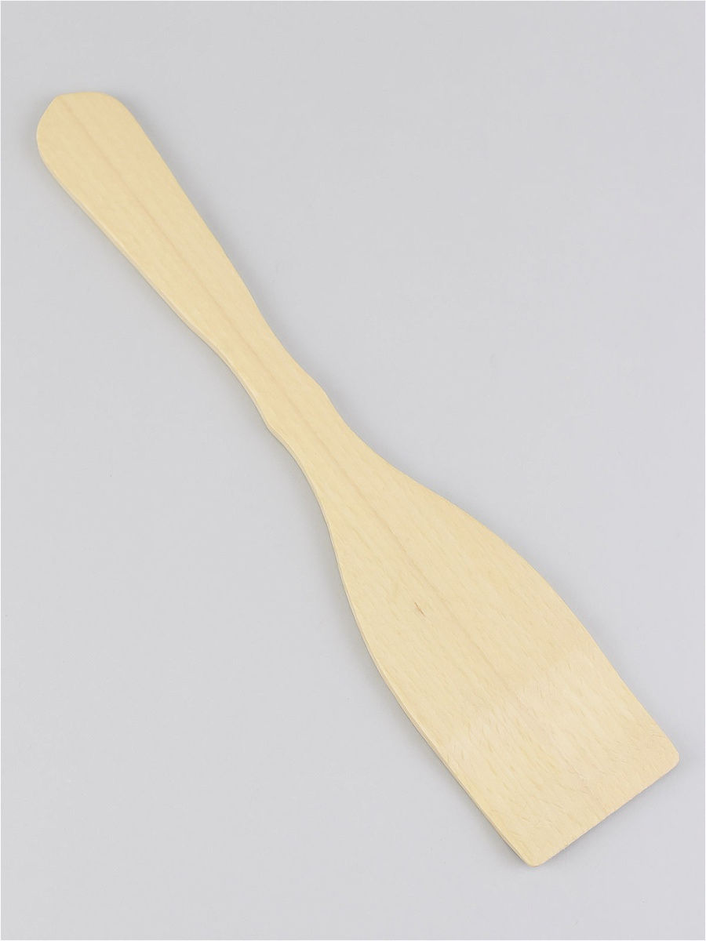
4) Лопатка ГОТОВА!!! Можем идти и радовать маму.

Slide 7
Спасибо за внимание!!!

